Slide 1
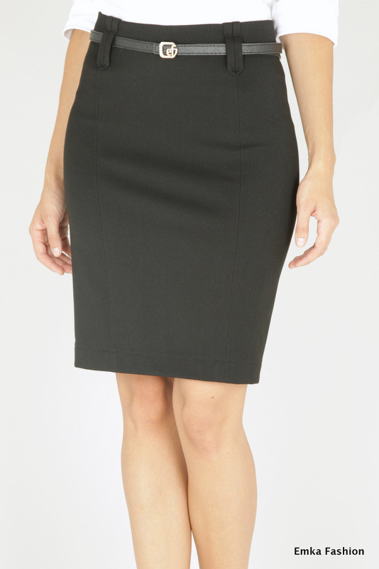
Построение чертежа прямой юбки

Slide 2
Повторение пройденного материала

Slide 3
Что такое чертёж швейного изделия?

Slide 4
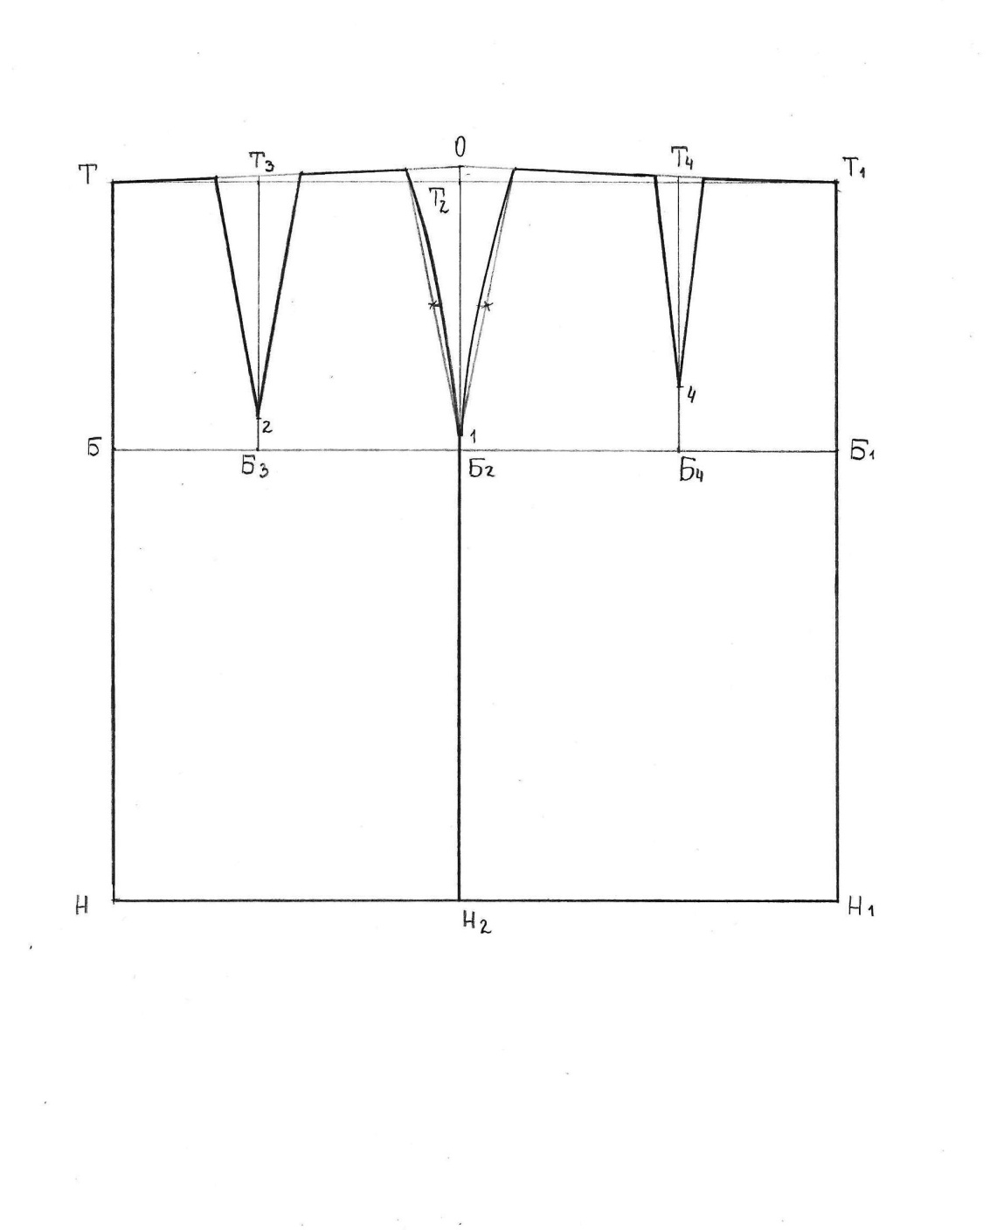
Чертёж швейного изделия – это плоское изображение деталей одеж-ды, которое строится по размерам определённой фигуры.

Slide 5
Что такое выкройка?

Slide 6
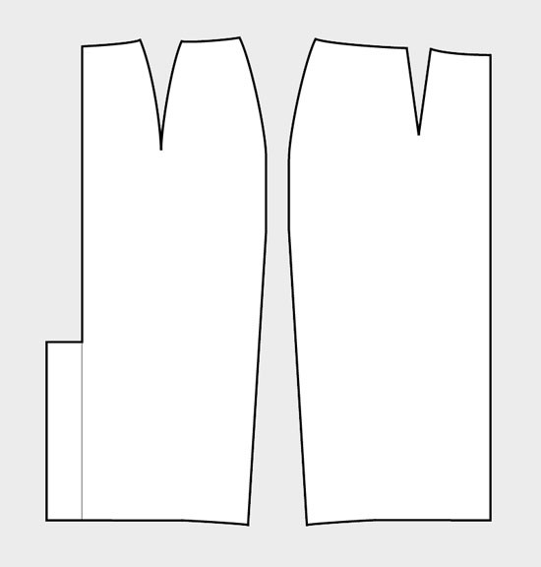
Выкройка – это вырезанный чертёж.

Slide 7
А чтобы построить чертёж, что нужно сделать?

Slide 8
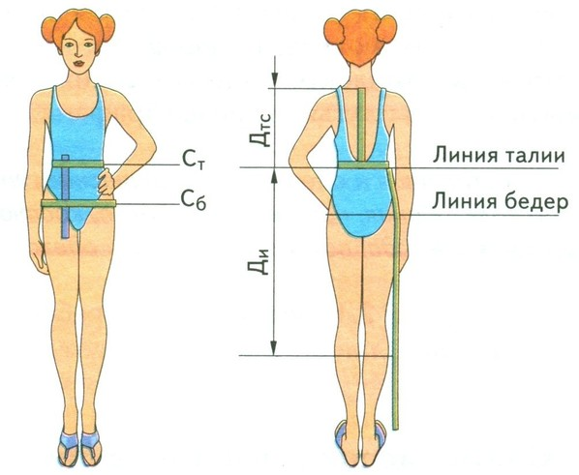
Снять мерки.

Slide 9
А что такое мерки?

Slide 10
Мерки – это основные размеры фигуры человека.

Slide 11
Перечислите мерки необходимые для построения чертежа прямой юбки.

Slide 12
Мерки: Ст Сб Дтс Ди

Slide 13
Для чего нужны прибавки?
Приведите примеры прибавок для построения чертежа юбки.

Slide 14
Прибавки даются на свободу облегания.
Пт Пб

Slide 15
Для чего нужна мерка Дтс?

Slide 16
Для определения положения линии бёдер.

Slide 17
Для чего нужны вытачки?

Slide 18
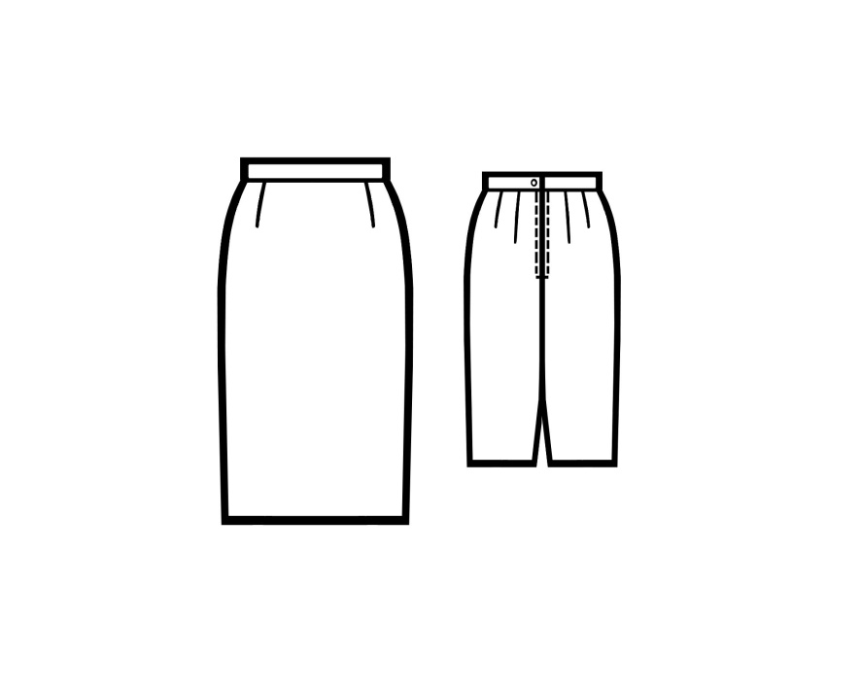
Для придания формы изделия.

Slide 19
От какой мерки зависит размер юбки?

Slide 20
Размер юбки зависит от мерки Сб.

Slide 21
Практическая работа: «Построение чертежа прямой юбки в М 1:1».

Slide 22
Построить прямой угол с вершиной в точке Т
Т

Slide 23
Определить длину юбки.
Отложить от точки Т вниз длину своей юбки ТН.
Т
Н

Slide 24
Определить ширину юбки.
Отложить от точки Т вправо ширину юбки ТТ1.
Т
Т1
Н

Slide 25
Достроить прямоугольник
Т
Т1
Н
Н1

Slide 26
Отложить расстояние до линии бёдер ТБ и провести линию бёдер ББ1
Т
Т1
Б
Б1
Н
Н1

Slide 27
Определить ширину заднего полотнища.
Отложить от точки Б вправо значение ББ2 и провести боковую линию Т2Б2Н2
Т
Т1
Т2
Б
Б1
Б2
Н
Н1
Н2

Slide 28
Линия талии.
Повысить линию талии по боку Т2О (п/в = 1 см) и соединить точку О с точками Т и Т1.
О
Т
Т1
Т2
Б
Б1
Б2
Н1
Н
Н2

Slide 29
Определить положение задней вытачки..
Отложить от точки Б вправо значение ББ3 и провести осевую линию задней вытачки Б3Т3
Т3
О
Т
Т1
Т2
Б
Б1
Б3
Б2
Н1
Н
Н2

Slide 30
Определить положение передней вытачки..
Отложить от точки Б1 влево значение Б1Б4 и провести осевую линию передней вытачки Б4Т4
Т3
О
Т4
Т
Т1
Т2
Б
Б1
Б3
Б2
Б4
Н1
Н
Н2

Slide 31
Вершина боковой вытачки.
Отложить от точки Б2 вверх значение Б21 (п/в = 1 см)
Т3
О
Т4
Т
Т1
Т2
Б
.
1
Б1
Б3
Б2
Б4
Н1
Н
Н2

Slide 32
Вершина боковой вытачки.
Отложить от точки Б2 вверх значение Б21 (п/в = 1 см)
Т3
О
Т4
Т
Т1
Т2
Б
.
1
Б1
Б3
Б2
Б4
Н1
Н
Н2

Slide 33
Вершина задней вытачки.
Отложить от точки Б3 вверх значение Б32 (п/в = 2 см)
Т3
О
Т4
Т
Т1
Т2
. 2
.
Б
1
Б1
Б3
Б2
Б4
Н1
Н
Н2

Slide 34
Вершина передней вытачки.
Отложить от точки Б4 вверх значение Б44 (п/в = 4 см)
Т3
О
Т4
Т
Т1
Т2
. 4
. 2
.
Б
1
Б1
Б3
Б2
Б4
Н1
Н
Н2

Slide 35
Определить раствор боковой вытачки.
Отложить от точки О в обе стороны половину ширины раствора боковой вытачки.
Выполнить построение вытачки.
Т3
О
Т4
Т
Т1
Т2
. 4
. 2
.
Б
1
Б1
Б3
Б2
Б4
Н1
Н
Н2

Slide 36
Определить раствор задней вытачки.
Отложить от точки Т3 в обе стороны половину ширины раствора задней вытачки.
Выполнить построение вытачки.
Т3
О
Т4
Т
Т1
Т2
. 4
. 2
.
Б
1
Б1
Б3
Б2
Б4
Н1
Н
Н2

Slide 37
Определить раствор передней вытачки.
Отложить от точки Т4 в обе стороны половину ширины раствора передней вытачки.
Выполнить построение вытачки.
Т3
О
Т4
Т
Т1
Т2
. 4
. 2
.
Б
1
Б1
Б3
Б2
Б4
Н1
Н
Н2

Slide 38
Определить раствор передней вытачки.
Отложить от точки Т4 в обе стороны половину ширины раствора передней вытачки.
Выполнить построение вытачки.
Т3
О
Т4
Т
Т1
Т2
. 4
. 2
.
Б
1
Б1
Б3
Б2
Б4
Н1
Н
Н2

Slide 39
Выполнить построение линии бока (прогиб = 0,5 см)
Т3
О
Т4
Т
Т1
Т2
. 4
. 2
.
Б
1
Б1
Б3
Б2
Б4
Н1
Н
Н2

Slide 40
Обвести контур чертежа сплошной основной линией.
Т3
О
Т4
Т
Т1
Т2
. 4
. 2
.
Б
1
Б1
Б3
Б2
Б4
Н1
Н
Н2

Slide 41

Обвести контур чертежа сплошной основной линией.
Т3
О
Т4
Т
Т1
Т2
. 4
. 2
Б
.
1
Б1
Б3
Б2
Б4
Н1
Н
Н2

Slide 42
Практическая работа: «Подготовка выкройки к раскрою».

Slide 43
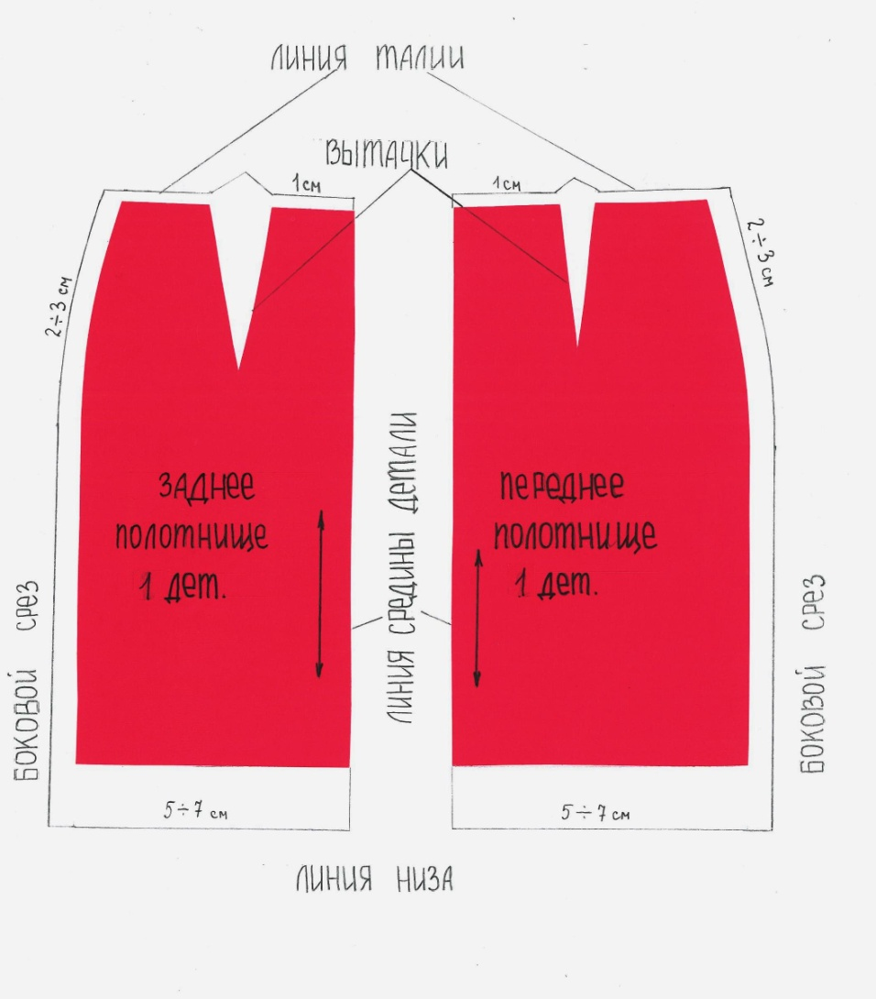
Наименование срезов и припуски на обработку.

